Slide 1


Tiết 58, Bài 51
BÀI TẬP QUANG HÌNH HỌC

Slide 2
Bài 51. BÀI TẬP QUANG HÌNH HỌC
A. Bài tập trắc nghiệm

Slide 3
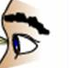
Bài 51. BÀI TẬP QUANG HÌNH HỌC
Bài tập 1
Một bình trụ tròn có chiều cao 8cm và đường kính 20cm. Một học sinh đặt mắt nhìn vào trong bình sao cho thành bình vừa vặn che khuất hết đáy (hình 51.1). Khi đổ nước vào khoảng xấp xỉ 3/4 bình thì bạn đó vừa vặn nhìn thấy tâm O của đáy. Hãy vẽ tia sáng từ tâm O của đáy bình truyền tới mắt.
M
>
B
O
?
Khi chưa đổ nước vào bình có thấy được tâm O của đáy bình không? Tại sao?
Hình 51.1

Slide 4
Bài 51. BÀI TẬP QUANG HÌNH HỌC
Bài tập 1
Một bình trụ tròn có chiều cao 8cm và đường kính 20cm. Một học sinh đặt mắt nhìn vào trong bình sao cho thành bình vừa vặn che khuất hết đáy (hình 51.1). Khi đổ nước vào khoảng xấp xỉ 3/4 bình thì bạn đó vừa vặn nhìn thấy tâm O của đáy. Hãy vẽ tia sáng từ tâm O của đáy bình truyền tới mắt.
Một bạn lên bảng trình bày?
M
P
Q
B
O
?
Vậy tại sao khi đổ nước vào xấp xỉ ¾ bình thì lại thấy được tâm O của đáy bình ?
Em hãy nêu cách vẽ đường truyền tia sáng từ O tới mắt ?
Chú ý:
Vẽ chiều cao và đường kính đáy bình theo tỷ lệ 2/5.
Vẽ mặt nước đúng ở khoảng 3/4 chiều cao bình.

Slide 5
Bài 51. BÀI TẬP QUANG HÌNH HỌC
Bài tập 1
Một bình trụ tròn có chiều cao 8cm và đường kính 20cm. Một học sinh đặt mắt nhìn vào trong bình sao cho thành bình vừa vặn che khuất hết đáy (hình 51.1). Khi đổ nước vào khoảng xấp xỉ 3/4 bình thì bạn đó vừa vặn nhìn thấy tâm O của đáy. Hãy vẽ tia sáng từ tâm O của đáy bình truyền tới mắt.
M
I
>
P
Q
O’
>
B
O
?
Nêu cách vẽ đường truyền tia sáng từ O tới mắt ?
Chú ý:
Vẽ chiều cao và đường kính đáy bình theo tỷ lệ 2/5.
Vẽ mặt nước đúng ở khoảng 3/4 chiều cao bình.

Slide 6
Bài 51. BÀI TẬP QUANG HÌNH HỌC
Bài tập 1
Một vật sáng AB có dạng hình mũi tên được đặt vuông góc với trục chính của một thấu kính hội tụ, cách thấu kính 16cm, A nằm trên trục chính. Thấu kính có tiêu cự 12cm.
Hãy vẽ ảnh của vật AB theo đúng tỉ lệ.
Hãy đo chiều cao của ảnh và vật trên hình vẽ và tính xem ảnh cao gấp bao nhiêu lần vật.
Bài tập 2
Tóm tắt:
?
?
Hãy nêu cụ thể tính chất ảnh trong trường hợp này.
OA = 16cm
Nêu cách dựng ảnh của vật AB.
OF = 12cm
a) Vẽ ảnh đúng tỉ lệ
B
b) Đo AB, A’B’= ?
Tính:
F’
A
F
O

Slide 7
Bài 51. BÀI TẬP QUANG HÌNH HỌC
6
Bài tập 2
a) Vẽ ảnh
4
Tóm tắt:
B
I
2
>>
OA = 16cm
>
>>
F’
A’
OF = 12cm
0
A
F
O
a) Vẽ ảnh đúng tỉ lệ
>
2
b) Đo AB, A’B’= ?
Tính
4
rồi tính
b) Đo AB,A’B
6
B’
Có ∆ABO ∆A’B’O:
Chú ý: lấy chiều cao AB là một số nguyên!
Có ∆OIF’ ∆A’B’F’:
Thay OA, OA’ vào (1) ta được:
Từ (1) và (2) suy ra:
?
Em hãy kiểm tra lại kết quả đo trước đó ?

Slide 8
Bài 51. BÀI TẬP QUANG HÌNH HỌC
Bài tập 1
Hòa bị cận thị có điểm cực viễn C_{v} nằm cách mắt 40cm. Bình cũng bị cận thị có điểm cực viễn C_{v} nằm cách mắt 60cm.
Ai cận thị nặng hơn?
Hòa và Bình đều phải đeo kính để khắc phục tật cận thị. Kính được đeo sát mắt. Đó là thấu kính gì? Kính của ai có tiêu cự ngắn hơn?
Bài tập 2
Bài tập 3
?
Nêu những biểu hiện của mắt bị tật cận thị và cách khắc phục?

Slide 9
Bài 51. BÀI TẬP QUANG HÌNH HỌC
Bài tập 1
Hòa
Bài tập 2
40cm
Bài tập 3
C_{V}
C_{C}
O
Bình
60cm
C_{V}
C_{C}
O
Trả lời:
a)
Hòa bị cận nặng hơn. Vì có điểm C_{V} gần mắt hơn.

Slide 10
Bài 51. BÀI TẬP QUANG HÌNH HỌC
Bài tập 1
Hòa
Bài tập 2
40cm
Bài tập 3
≡ F’_{k}
C_{C}
O
C_{V}
Bình
60cm
C_{V}
O
≡ F’_{k}
C_{C}
Trả lời:
a) Hòa bị cận nặng hơn. Vì có điểm C_{V} gần mắt hơn.
b) Do kính cận phù hợp với mắt có F’_{k} ≡ C_{V}.
Nên : f_{Hòa} = 40cm < f_{Bình} = 60cm. Vậy kính của Hòa có tiêu cự ngắn hơn.

Slide 11




DAËN DOØ
Trình bày lại các bài tập vào vở.
Làm các bài tập 51.1 – 51.6/sbt/58-59.
Tìm các ví dụ về nguồn sáng trắng, nguồn sáng màu.
Đọc trước bài “52. Ánh sáng trắng và ánh sáng màu”

Slide 12
Hướng dẫn bài tập khó
Bài tập 51.6*
Người ta muốn chụp ảnh một bức tranh có kích thước 0,48m x 0,72m trên một phim ảnh có kích thước 24mm x 36mm, sao cho ảnh thu được có kích thước càng lớn càng tốt. Tiêu cự của vật kính máy ảnh là 6cm.
Ảnh cao bằng bao nhiêu lần vật?
Dựng ảnh (không cần đúng tỉ lệ) dựa vào hình vẽ để xác định khoảng cách từ vật kính đến bức tranh.
B
I
>>
72cm
>
>>
O
A’ ≡ P
A
F’
OA = ?
>
3,6cm
a)
B’ ≡ Q
b)

Slide 13
Hướng dẫn bài tập khó
Bài tập 51.6*
Người ta muốn chụp ảnh một bức tranh có kích thước 0,48m x 0,72m trên một phim ảnh có kích thước 24mm x 36mm, sao cho ảnh thu được có kích thước càng lớn càng tốt. Tiêu cự của vật kính máy ảnh là 6cm.
Ảnh cao bằng bao nhiêu lần vật?
Dựng ảnh (không cần đúng tỉ lệ) dựa vào hình vẽ để xác định khoảng cách từ vật kính đến bức tranh.
B
I
>>
72cm
>
>>
O
A’ ≡ P
A
F’
OA = ?
>
3,6cm
a)
B’ ≡ Q
b)
Đáp số:

Slide 14
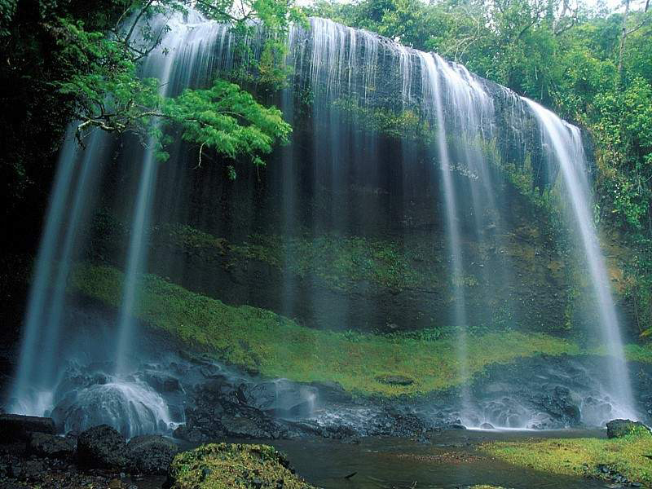
CHÂN THÀNH CẢM ƠN QUÍ THẦY CÔ ĐÃ DÀNH THỜI GIAN VỀ DỰ TIẾT HỌC HÔM NAY - KÍNH CHÚC QUÝ THẦY CÔ SỨC KHỎE - CHÚC CÁC EM HỌC SINH CHĂM NGOAN - HỌC GIỎI
TIẾT HỌC KẾT THÚC
Notes:
Chµo mõng

Slide 15
Bài 51. BÀI TẬP QUANG HÌNH HỌC
B
I
>>
>
>>
F’
A’
A
F
O
>
Có ∆ABO ∆A’B’O:
B’
Có ∆OIF’ ∆A’B’F’:
Từ (1) và (2) suy ra:

Slide 16
Bài tập
Tóm tắt:
a) Vẽ ảnh
OA > OF
B
>>
I
OA’ = d’
>>
F’
>
A’
OA = d
O
A
F
OF = f
>
c/m:
b) Tính
Có ∆ABO ∆A’B’O:
Từ (1) và (2) suy ra:
B’
Có ∆OIF’ ∆A’B’F’:
Chia 2 vế cho dd’f. ta được:

Slide 17
Bài 51. BÀI TẬP QUANG HÌNH HỌC
Bài tập 2
a) Vẽ ảnh
Tóm tắt:
B
I
>>
OA = d = 16cm
>
>>
F’
A’
OF = f = 12cm
A
F
O
a) Vẽ ảnh đúng tỉ lệ
>
b) Tính
b) Tính
Vị trí từ ảnh đến thấu kính là:
B’
Ta có:
Chiều cảo của ảnh so với chiều cao của vật:
Ta có:
Vậy ảnh cao gấp 3 lần vật.

